Slide 1
Промислове виробництво очних лікарських форм
Одеський Національний Медичний Університет
Кафедра Технології ліків

Slide 2
Конкретні цілі
Вивчити загальну технологічну схему виготовлення очних лікарських засобів, в тому числі їх промислове отримання та оволодіти технологіями віробництва. Вміти раціонально підбирати оснащення, проводити контроль якості, пакування та маркування готової продукції, складати технологічні схеми виробництва.

Slide 3
Теоретична інформація
Офтальмологічні готові лікарські засоби являють собою рідкі (кра­плі, примочки), м’які (мазі, суспензії, емульсії), тверді (плівки, присип­ки, тритураційні таблетки, олівці) та інші лікарські засоби.
Виготовлення очних лікарських засобів здійснюють в асептичних умовах: це обумовлено тим, шо вони наносяться на кон’юнктиву хворо­го ока. У нормі сльозова рідина містить лізоцим, що володіє здатністю руйнувати мікроорганізми, що потрапили на кон’юнктиву, проте при очних захворюваннях вміст лізоциму (мурамідази) у сльозовій рідині знижується і око виявляється недостатньо захищеним від дії мікроор­ганізмів. У зв’язку з цим, умови проведення технологічного процесу виробництва ОЛЗ і всі підготовчі операції повинні бути такими ж, як і у виробництві інших стерильних лікарських форм.

Slide 4
Питання вхідного самоконтролю
Створення асептичних умов при виготовленні очних лікарських форм
Способи стабілізації нестійких лікарських форм
Сучасна класифікація очних лікарських форм
Вимоги, які висуваються до очних лікарських форм
Загальна технологічна схема виготовлення очних крапель
Загальна характеристика очних лікарстких плівок. Допоміжні речовини, які використовуються у виготовленні очних лікарських плівок.
Види упаковок очних крапель, їх переваги та недоліки.

Slide 5
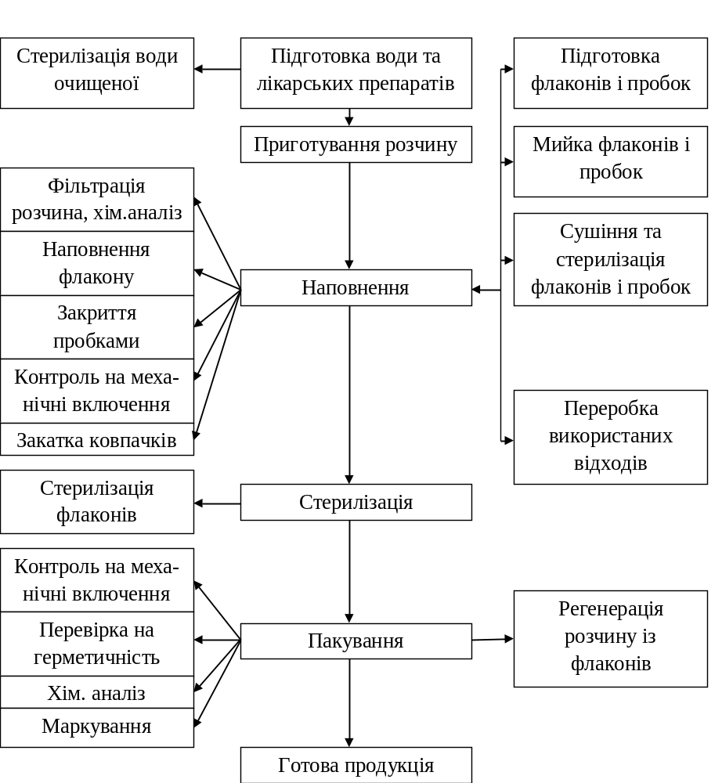
СТРУКТУРНО-ЛОГІЧНА СХЕМА ТЕХНОЛОГІЇ ТА КОНТРОЛЮ ЯКОСТІ ОЧНИХ ЛІКАРСЬКИХ ФОРМ

Slide 6
Дякую за увагу!

